Slide 1
Politika, právo, moc, normy chování SAN přednáška, FSS MU Brno, Irena Kašparová
Na úvod:
Společnost je tvořena z jednotlivců a pravidla pro žití v této společnosti jsou vytvářeny skrze vztahy mezi jednotlivci, přesněji reprezentanty jednotlivých statusů. Aktivity jednotlivců jsou koordinovány na základě určitých norem chování, včetně nejrůznějších druhů práva, omezení a nařízení, která si daná společnost stanoví. Když se člověk nechová tak, aby se to shodovalo s jeho postavením a místem ve společnosti, získává na to většinou negativní zpětnou vazbu od druhých lidí.
Politické procesy:
Jsou to procesy, které se snaží zavést a prosadit normy chování. Naše vlastní společnost obsahuje specializované instituce, které se zabývají výkonem této moci/činnosti, což nás nutí přemýšlet o politických procesech ve smyslu tvoření zákonů, politické soutěže, voleb, justice atd. Neuvědomujeme si, že termíny jako stát, historie, demokracie jsou kulturně relativní abstrakta, že ne všechny společnosti tyto instituce mají a přesto fungují na základě předem dohodnutých norem. Tj. – že politika a politické procesy jsou mnohem širší pojem a množina, než s jakými běžně pracujeme a přemýšlíme my. Role antropologie je mimo jiné identifikovat procesy, zařízení instituce, které jsou ekvivalentem našim politickým a mocenským institucím.
Problém:
Většina norem funguje i bez existence institucí jako je soud, politice, stát. To proto, že je můžeme dělit na tzv. formální a neformální/tradiční normy chování. Zároveň musíme dávat pozor, abychom o tradičních normách nepřemýšleli jako o statických, neměnných. I ty se mění, utváří, zanikají. Za nedodržování norem chování je provinilci odepírána určitá služba nebo privilegium.

Slide 2
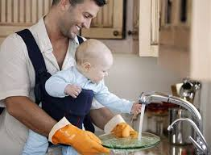
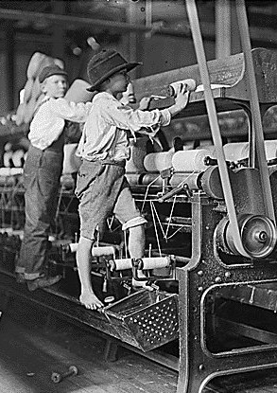
Normy jsou proměnlivé, vyvíjí se

Slide 3
Jak se tvoří normy chování?
legislativou: vysoce formální způsob zavádění normy. Je prosazován prostřednictvím mocenských orgánů (stát, policie, úředníci atd.) Na rozdíl od norem chování a)ne všechna legislativa je veřejnosti známá a dodržovaná b)je většinou písemně podchycena – tj. standardizovaně zaznamenána a není sporný její výklad c)je zaváděna skrze aktivní proces formální legislativy – tj. je formálně vyhlášena a formálně prosazována a kontrolována.
V malých společnostech se od sebe často ani neliší neformální normy chování a formální zákony. Ve všech společnostech je většina chování řízena neformálními normami chování, (např. nutnost obleku či krátkého sestřihu vlasů pro určitý druh kariéry), což se však na rozdíl od legislativy velmi špatně mapuje. Tomu odpovídá i způsob, jakým je v západních zemích povětšinou tvořena politika (od stolu, shora, nikoliv odzdola – např. na rozdíl od židovského přístupu).Proto politika většinou pracuje pouze s legislativou, přestože většina chování lidí se řídí neformálními normami. Antropologie poukazuje na nepřesnost a výrazné zkreslení tohoto přístupu.
Ve všech kulturách je většina norem neznámého původu. Nová legislativa, která se snaží tvořit nové normy chování je často podvědomý proces, která se snaží reagovat ne měnící se podmínky života lidí a normy chování, které se v průběhu doby staly nudné, nefunkční nebo nepraktické (např. postavení ženy ve společnosti, volební právo žen, majetkové vyrovnání manželů apod).

Slide 4
Nepsané normy

Slide 5
Ne všechna formální legislativa funguje
Důležitost zpětné vazby: pokud zákon není realistický, nezná specifika společnosti či prostředí, na který je zaváděn, není možné jej dodržovat. Příklad – kmen Čukča v bývalém Rusku. Žije za polárním kruhem, kde je většina roku pod nulou. Car kdysi zavedl zákon, že každý národ má v jeho krajině pěstovat včely, protože je to dobré pro přírodu a med pro člověka. Čukčové, ač o tomto zákonu věděli, nemohli jej dodržovat. Tento konflikt vzniká nejčastěji ve velkých společnostech a nadnárodních spolcích, kde zpětná vazba je nedostatečná. Častá na rovině mezinárodního práva a např. i nařízení EU (v 90. letech poskytována značná finanční částka na podporu menšinových projektů, ve kterých bylo podmínkou mít 1/3 zaměstnanců z řad menšiny. To mnohdy nebylo možné, protože tito lidé s potřebným vzděláním neexistovali, tj. nebylo možné splnit podmínky).
Zpětná vazba musí fungovat oběma směry – tj. i informovanost o legislativě musí být šířena, jinak opět legislativa nefunguje. Příkladem je Indie, kde od 30. let minulého století mohou ženy dědit majetek po svém zemřelém muži, což značně mění status nezaopatřené vdovy. Do dnešního dne, zvláště v rurálních oblastech, je toto právo málo využíváno, málo znáno.

Slide 6
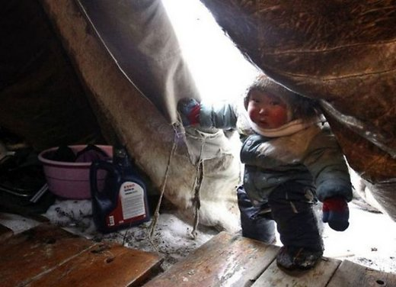
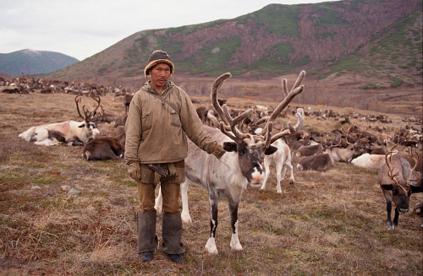
Čukča

Slide 7
Jak se tvoří normy chování?
2. Ve společnostech, kde mají lidé přístup k nadpřirozeným silám
je norma chování formována vizionáři, proroky, kteří je dostávají pokynem shůry (Mojžíš – desatero, Mohamed – Korán, Aboriginové – instrukce od duchů z Času snění, Prérijní indiáni – Tanec duchů, šamani – cesty do jiných světů apod). Takto získané legislativa nevstupuje v platnost okamžitě, ale bývá pečlivě zvažována předem určenými skupinami (rada starších, náčelník, koncil atd.). Až po jejich přijetí rozhodnutí vstupuje v platnost i pro jiné.

Slide 8
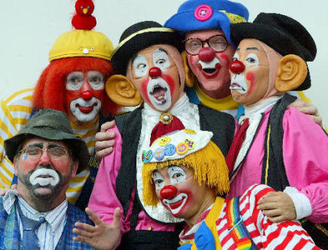
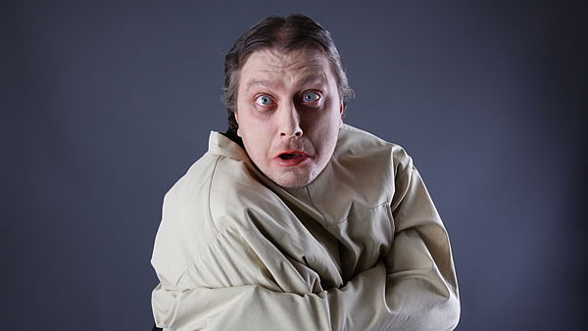
Dodržování norem funguje na principu, že zisk který pramení z jejich dodržování je větší než zisk z jejich nedodržení. Reakce na nedodržení normy variují od jemného nesouhlasu až po život ohrožující trest. Tři skupiny, u kterých se očekává, že dodržovat normy (zatím)nebudou jsou děti, blázni a šašci

Slide 9
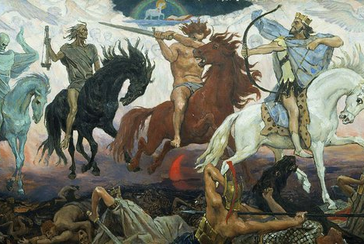
Sílící nedodržování norem ve větší míře vícero lidmi vede často k přesvědčení o blížíce se apokalypse, zásadní změny pro společnost, rozlícení božstev, ztrátu hodnot, blbé náladě.

Slide 10
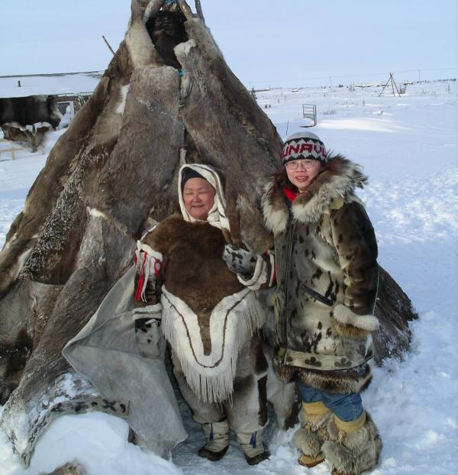
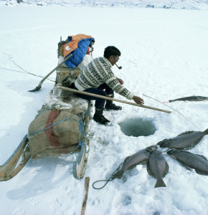
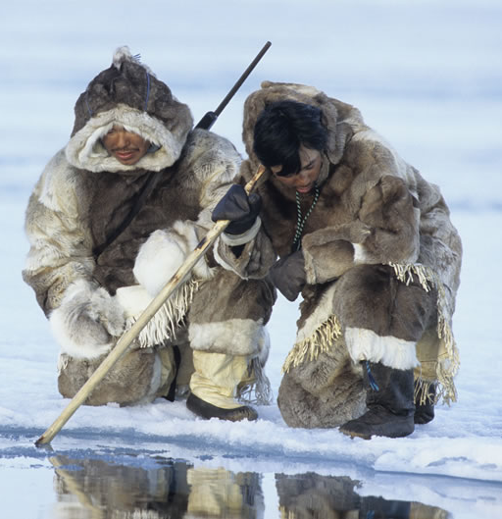
Inuité: nedodržování norem představuje nebezpečí pro celou komunitu, proto jsou tu tvrdé postihy pro ty, kteří je nedodržují. Funguje zde princip vzájemnosti, dobré vůle, žádné zloby, ticha a snášení, nepomlouvání. Všemožné vyhýbání se konfliktu. Ale pokud se přesto jednotlivec nechce přizpůsobit, snaží se jej ignorovat. Pokud je to již nesnesitelné – uchýlení k extrémním řešením.

Slide 11
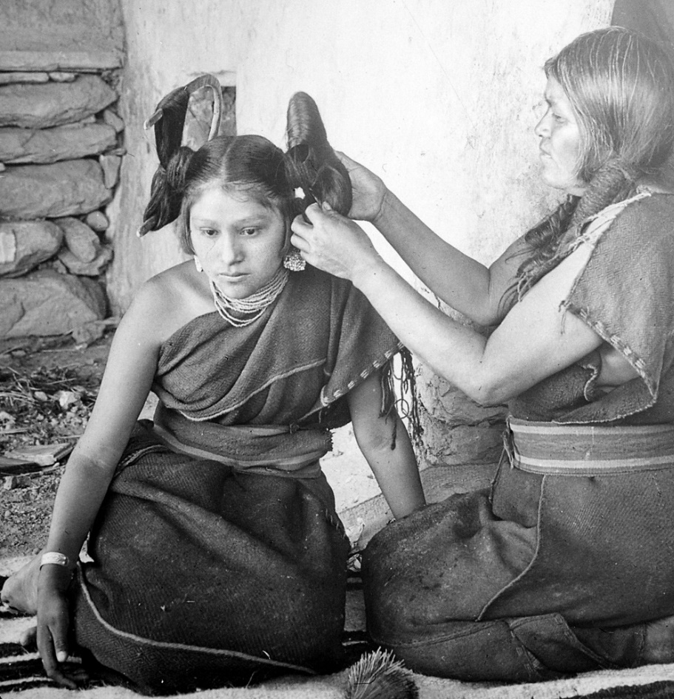
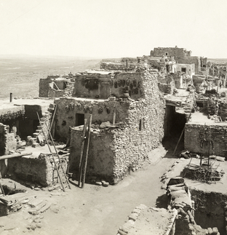
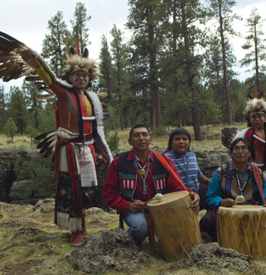
Hopiové (Hopi) Arizona: časté překročení norem chování ukazuje na člověka se dvěma srdci. Tito lidé přežijí tak, že jednou za rok přivedou do hrobu někoho blízkého. Je možné je zničit přehnanou laskavostí, která v nich zabije to druhé – zlé srdce. Potlačují veškerý konflikt, neprovádějí soutěže

Slide 12
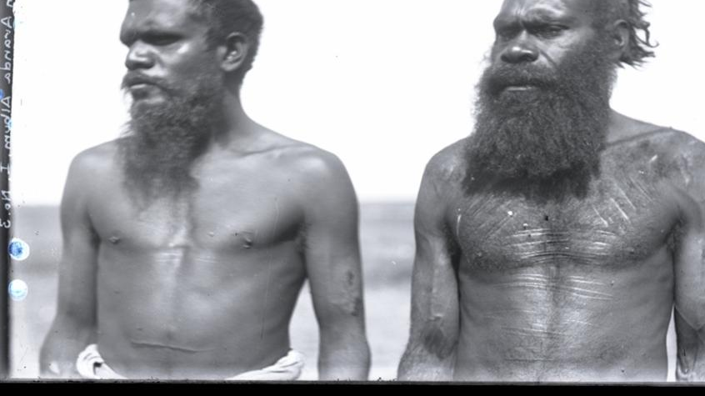
Arunta Austrálie: všechna smrt je skrze čarodějnictví, za pomoci vize lze rozpoznat, ze které skupiny škůdce pochází. Z té je následně identifikován obětní beránek, někdo, kdo nejčastěji překračuje normy chování a je potrestán za danou smrt. Výstraha pro ostatní.

Slide 13
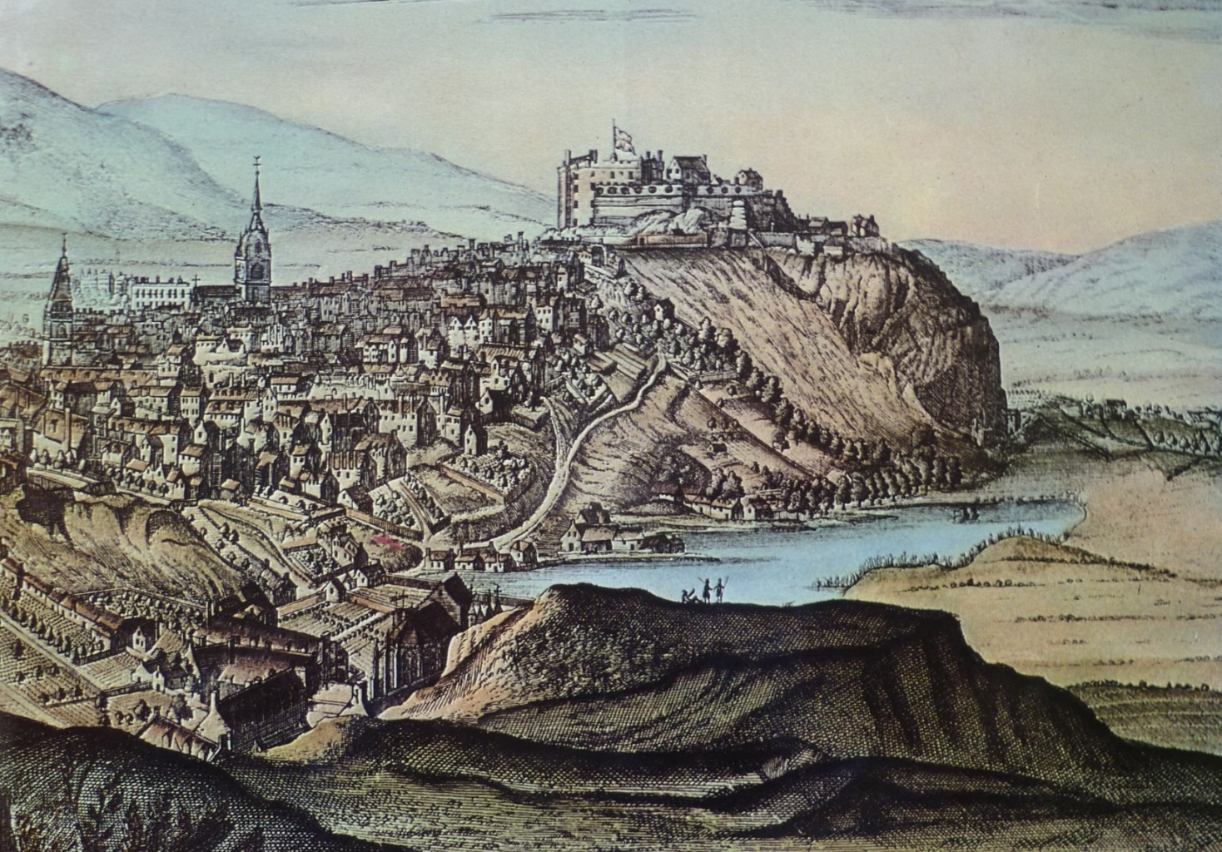
Někdy I nelogické řešení: Za středověku byly v Edinburghu ženy nařčené z čarodějnictví shazovány z hradní skály do jezera. Když vyplavaly, bylo zřejmé, že jim pomohly nadpřirozené síly a následně byly na náměstí upáleny jako čarodějnice. Když nevyplavaly, byla uznána jejich nevina a byly následně řádně pohřbeny, i když bez těla.

Slide 14
Dodržování či nedodržování norem v sobě vždy zahrnuje určitý druh trestu nebo odměny. V menší skupinách (rodina, vesnice, malá komunita, kment atd). existují neformální způsoby kontroly chování (např. posměch, pomluvy). Ve větších společnostech je vymáhání norem často především formální (vězení, pokuta, násilí). Ne vždy funguje formální vymáhání více a lépe než to neformální. Pro mnohé je posměch víc než vězení, zvlášť v malém prostředí (zpět k tématu sociální smrti ☺)

Slide 15
Konflikt
Existují tři základní formy lidského dialogu: spolupráce, podrobení se a konflikt. Většina našich činů něco znamená pouze v určitém kontextu – sundat si boty na pláži je něco jiného než sundat si boty v restauraci u večeře či při přebírání medailí.
Ve většině společností je konflikt nejméně častá forma dialogu, mnohde (Inuit, Hopi, Semai) se mu snaží vyhnout úplně. Navíc, když už se někde konflikt vyskytne, většinou je považován za pozitivní, tj. zdravý, (soutěžení, zábavy spojené s výhrou – tombola, vědomostní hry, výukové metody ve škole apod.). Jen málokterá společnost se jej snaží eliminovat i v té pozitivní formě (např. Hopiové – cílem her je dojít/doběhnout společně, ne vyhrát, ne vědět víc). Pozitivní konflikt je považován za prospěšný pro společnost, negativní ji naopak rozvrací. Zajímavé je, že pozitivní a negativní může být vnímáno protivníky jako stejně, tak i opačně – např. počítačové hry u dětí.
Pro skupiny, které zvolily ne konflikt je mírumilovnost volena jako nejlepší strategie pro přežití, spolupráce v extrémních podmínkách je nutná, neexistuje individualismus a prosazování ega jednotlivce na úkor celku. Zároveň to ukazuje na nepřipravenost/nevědomost, jak extrémní situace zvládat (většinou konflikt ignorován do té chvíle, kdy propukne extrémní násilí).
V jiných společnostech může být konflikt naopak vysoce ritualizovaný (týká se to i sportovních utkání, soutěží, politických debat, války. Zajímavě odlišný přístup k násilí a podporování zvládání násilí od dětství (včetně aktuální debaty o vlivu počítačových her na soudobé západní děti), násilí v promluvě (jazyk a sprostá/hrubá/násilná slova) apod.

Slide 16
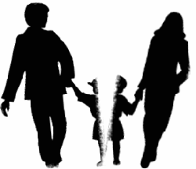
Konflikt v západním světě je promýšlen v dualitě Vítěz vs. Poražený. Změna u jednotlivce v poměru zisk vs. ztráta v otázce podrobit se či nepodrobit normě vede ke konfliktu, ze kterého se snaží pro sebe odejít jako vítěz. Ego převáží nad skupinou.

Slide 17
Mediace jako způsob řešení konfliktu
Slova a činy, které konflikt provázení často signalizují jeho závažnost – tj. je možné většinou identifikovat konflikt v zárodku, aby se dále nešířil. Jedním z příkladů je dohodnuté manželství, soužití není postaveno na romantické lásce, proto city a flirtování považováno za největší hrozbu svazku. Prevence flirtování např. oddělené oslavy pro muže a ženy, zahalování ženy, společenské konvence pro muže a ženy apod.
Způsoby řešení konfliktu:
Mediace – ve chvíli, kdy se konflikt stane veřejný nebo nežádoucí. Prvním krokem je zastavit konflikt, vrátit jej do sféry soukromí/domu/domácnosti. Druhým krokem najít řešení přijatelné pro obě strany (kompromis). Není důležité zjistit na čí straně je vina (minulost) a potrestat viníka. Naopak – řešení se ubírá do budoucnosti a znovunastolení spolupráci, koncensu a jeho udržitelnost do další doby. Teprve když tato neformální justice nefunguje, není akceptována, je konflikt rozhodován vyšší instancí nebo cizincem, který situaci nezná. Mediace funguje například u Nuerů, kde platí oko za oko, život za život. Usmíření možné skrze vhodnou finanční kompenzaci od rodiny agresora k rodině, která utrpěla ztrátu. Vyjednávání vede mediátor – Náčelník leopardí kůže. Tento post nemá politickou moc.
Formální právo: důležité je označit viníka/agresora a potrestat jej. Pátrá po tom, kdo celý konflikt vyvolal a odstraňuje/napravuje jej (vězení). Minimální práce s obětí – ji řeší již jiný systém než ten, co trestá viníka.

Slide 18
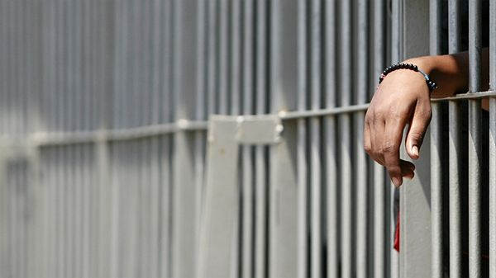
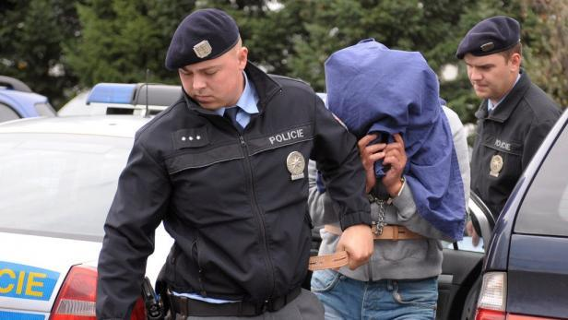
Řešení konfliktu? Trest ano či ne?

Slide 19
Politická antropologie - shrnutí
Pokud přemýšlíme o právu ve smyslu psaných kodexů, vládnoucích institucí, legislativy, soudů a soudních tribunálů, vězení, soudců, policie, kriminálníků – pak je právo záležitostí jen velkých společností a jen malých skupinek v rámci těchto společností.
Právo je ale ohebné a prostupuje život celé společnosti: někdy je napsáno, nedodržováno a přesto netrestáno (např. psaní správné gramatiky), jindy nenapsáno a když nedodrženo, přesto trestáno (Inuité).
Západní společnosti se velmi soustředí na formální způsoby řešení přestupků, odsouzení bez soudu je považováno za nevhodné a nespravedlivé. Důležití jsou zde specialisté na výklad práva. Neformální dvory a arbitráže opomíjeny, ačkoliv řeší více než 90% konfliktů a přestupků života člověka. Tyto oblasti práva jsou zkoumány pouze okrajově, v západní společnosti téměř vůbec.
Spravedlnost a trest je vnímáno jako řešení pouze tehdy, pokud optimálním způsobem řeší příčiny vzniku konfliktu a není jeho jednorázový důsledek. Důležitější než trest pro a určení viníka je zamezení konfliktu do budoucnosti.
Antropologický přístup ke studiu práva: právo je to, co se ve skutečnosti ve společnosti děje, spíše než to, co zaznamenávají úředníci u soudu či v zákonech. Tím se stává právo a právní systémy součástí všech – i malých a neformálních společností a to, čím se zabývají naši právníci a čemu říkají právo, je jen malý zlomek mnohem většího kolosu a mechanizmů, skrze které je vynucována spolupráce a praktikována moc.

